Slide 1

Bootstrap
Software Engineering
Dozent: Daniel Warzel
Kai Schablowsky | TINF22B5

Slide 2

Inhalte
Was ist Bootstrap
Was ist CSS?
Welche CSS-Arten gibt es?
Basic Facts zu Bootstrap
Wichtige Zeitpunkte der Bootstrap Geschichte
Welche Unternehmen verwenden Bootstrap?
Wann lohnt es sich Bootstrap zu nutzen?
Bootstrap Themes
Responsive Design
Vergleich Bootstrap & Tailwind
Vergleich Bootstrap & CSS
Praxisbeispiel
Bildquelle: https://de.fiverr.com/muneerwork/make-website-using-bootstrap-css-html-and-react

Slide 3
Was ist Bootstrap?
05.06.2024
3

Slide 4

Was ist bootstrap?
Freies Frontend-CSS-Framework. | Hilft schnell und einfach Webanwendungen zu entwickeln. | Besteht aus Komponenten, welche das Prinzip des Responsive Designs erfüllen.
Bildquelle: https://wordpress.mediadoma.com/wichtige-javascript-bibliotheken-und-frameworks-die-sie-verwenden-sollten/

Slide 5

Was ist CSS?
CSS = Cascading Style Sheets
Programmiersprache zum Festlegen von Designs
Eine der Kernsprachen des World Wide Web
Vielfältige Möglichkeiten eine Seite zu gestalten
Einfacher Syntaxaufbau aus Selektor und Deklaration
Möglichkeit das Styling automatisch an die Gerätegröße anzupassen
Bildquelle: https://de.m.wikipedia.org/wiki/Datei:CSS3_logo_and_wordmark.svg

Slide 6
Welche CSS-Arten gibt es?
Inline CSS
Internal CSS
External CSS
CSS-Regeln werden mit Hilfe des “style“ Attributs direkt in dem HTML-Tag definiert.
CSS-Regeln werden zwischen dem style Attribut definiert. Die CSS-Regeln können über „class“ angewendet werden.
CSS-Regeln werden in einem Externen CSS-File definiert und dann in das zugehörige HTML-File importiert.
Die Regeln lassen sich über „class“ anwenden.

Slide 7
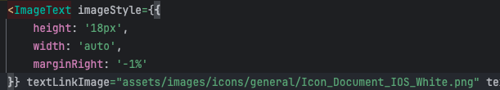
Inline CSS
1. Definieren von CSS-Eigenschaften Direkt im HTML-Tag mit dem „style“ Attribut
Alternative Übersichtlichere Notation der CSS-Eigenschaften

Slide 8
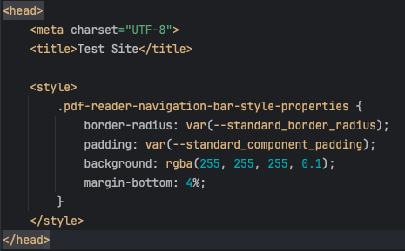
Internal CSS
1. Definieren der CSS-Regeln in <Head></Head>
2. Aufrufen der CSS-Regel in einem <div></div>

Slide 9
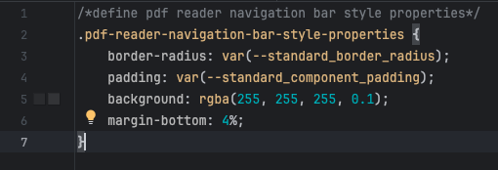
External CSS
1. Definieren der CSS-Regeln In Externem CSS-file
2. Aufrufen der CSS-Regel in einem <div></div>

Slide 10
BaSic Facts ZU Bootsrap
Erschienen am 19. August 2011
Entwickelt bei Twitter (heute X)
Entwickler: Mark Otto & Jacob Thornton
Open Source
Das Ziel war es eine konsistente Bibliothek zu entwickeln, welche von allen Entwicklern verwendet wird, um ein einheitliches Bild zu generieren sowie um den Wartungsaufwand zu verringern
Grundlegend Kostenfrei
Wird von vielen Unternehmen verwendet

Slide 11
Wichtige Zeitpunkte der Bootstrap Geschichte
RELEASE VERSION 2.0 WELCHE RESPONSIVE DESIGN UNTERSTÜTZT
ERSTE ERSTELLUNG VON BOOTSTRAP
AKTUELLE BOOTSTRAP VERSION V 5.3
2010
2012
Heute
2011
2013
ERSTER RELEASE VON BOOTSTRAP
MOBILE FIRST & VERBESSERTE DOKUMENTATION

Slide 12




Welche Unternehmen verwenden Bootstrap?
Snapchat
X (Twitter)
spotify
Postman

Slide 13
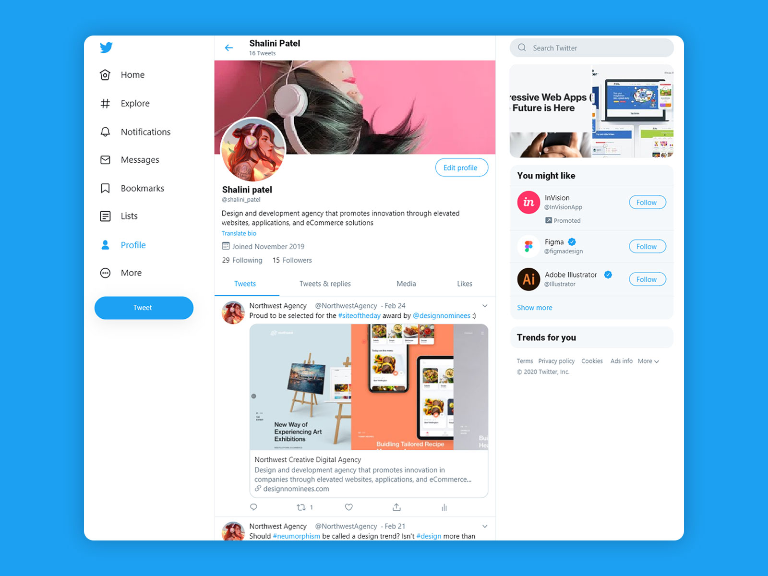
X (twitter)
Anwendungsbeispiel von Bootstrap in Twitter
Dieses Beispiel zeigt, wie Bootstrap welches von Twitter entwickelt wurde, auch in den eigenen Anwendungen eingesetzt wird
Bildquelle: https://www.uplabs.com/posts/twitter-redesign-app-ui

Slide 14
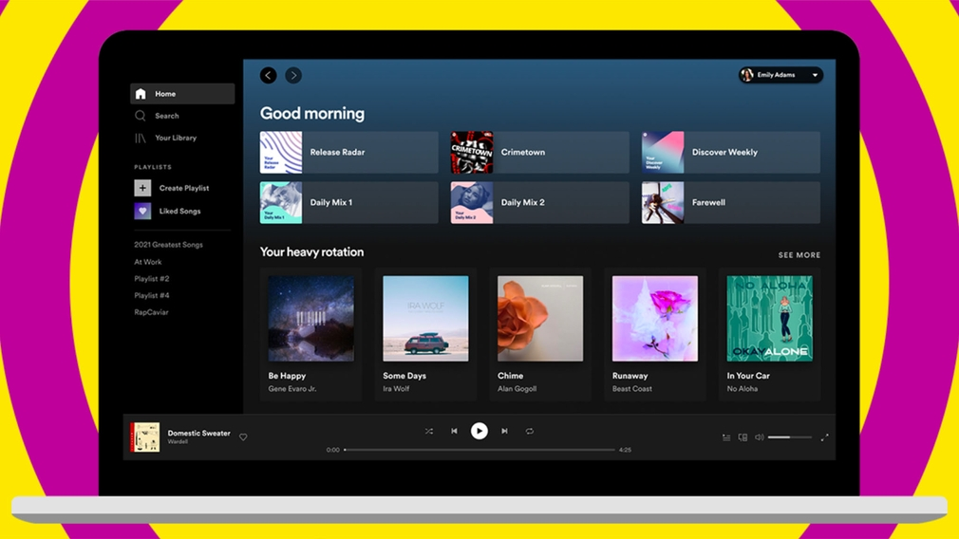
Spotify
Anwendungsbeispiel von Bootstrap in Spotify
Hier wird deutlich gezeigt, dass Bootstrap in Spotify Anwendungen auf Mobilen Geräten sowie auch im Desktopbereich verwendet wird
Bildquelle: https://futurezone.at/apps/spotify-bekommt-ein-neues-design/401332131

Slide 15
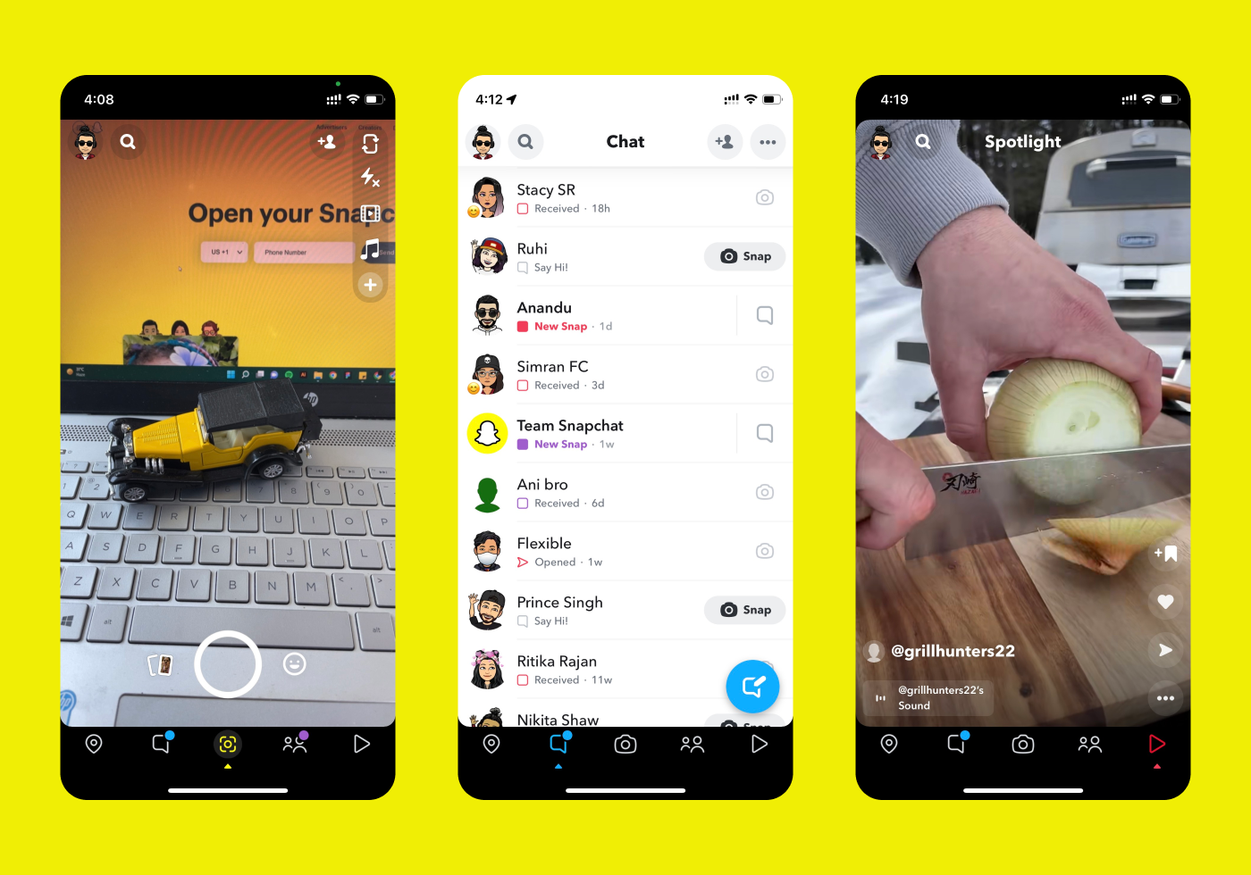
Snapchat
Anwendungsbeispiel von Bootstrap in Snapchat
Bei Snapchat zeigt sich ebenso, dass Bootstrap auf Desktop- sowie Mobilen Anwendungen verwendet wird
Bildquelle: https://medium.com/@sercanefe/this-is-how-snapchat-breaks-ui-principles-bd556fe0abba

Slide 16
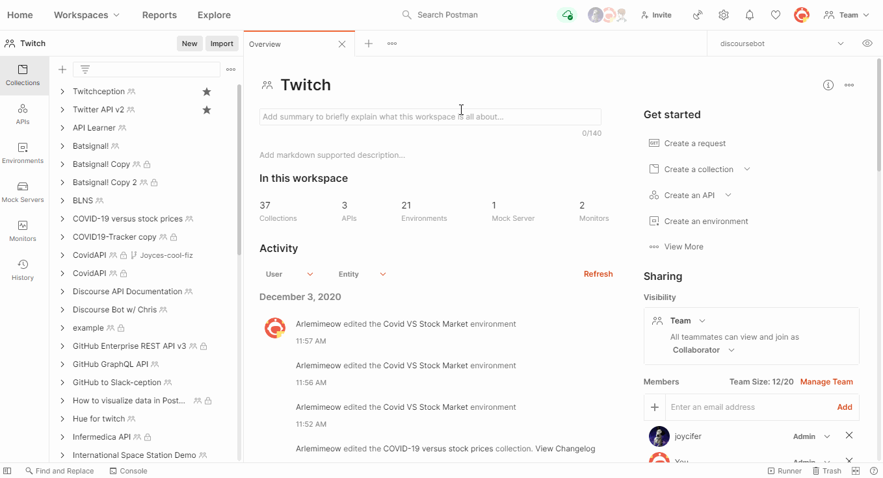
Postman
Anwendungsbeispiel von Bootstrap in Postman
Das API-Tool Postman, verwendet für seine UI auch Bootstrap um möglichst schnell eine schöne UI zu erstellen
Bildquelle: https://medium.com/@avinash2060/mastering-gpt-with-custom-actions-and-api-integration-a-comprehensive-guide-544d65956d99

Slide 17



Wann lohnt es sich bootstrap zu nutzen?
Geringe Zeit
Flache Lernkurve
Arbeit im Team
Man möchte möglichst wenig Zeit in das Erlernen von CSS-Skills investieren
Möglichst wenig Zeit in das ansprechende Designen des Projektes stecken
Entwickler müssen sich nicht mühsam vielseitige CSS-Skills aneignen
Durch die vordefinierten CSS-Regeln lassen sich schnell Erfolge im Design des Projektes verzeichnen
Bei der Arbeit in einem großen Team, lässt sich ein einheitliches Bild darstellen
Alle Entwickler greifen auf dieselbe Ressource zu

Slide 18



Bootstrap themes
Welche Unterschiede gibt es bei den verschiedenen Themes?
Free Themes
Pay Themes
Gratis was sich für Einsteiger besonders anbietet
Werden nicht auf der offiziellen Bootstrap Website angeboten
https://startbootstrap.com/
Kostenpflichtig wodurch es eher für Unternehmen in Fragen kommt
Aufwändiger gestaltet
Werden auf der offiziellen Bootstrap Website angeboten
https://themes.getbootstrap.com/
Bildquelle: https://webdesign.tutsplus.com/de/feature-packed-bootstrap-admin-templates--cms-32517a

Slide 19

Responsive design
EIGENSCHAFTEN VON RESPONSIVE DESIGN:
UI ist geräteunabhängig
Darstellung von UI-Komponenten ist flexibel
Die Darstellung passt sich automatisch an
UI-Komponenten werden je nach Anzeigegröße verschieden positioniert
Bildquelle: https://de.fiverr.com/naina_munjal/create-web-apps-with-django-and-react

Slide 20


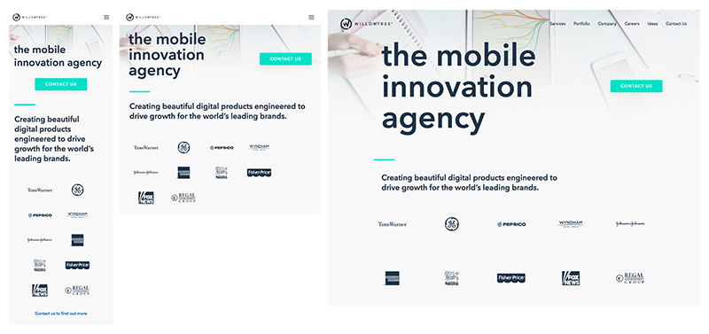
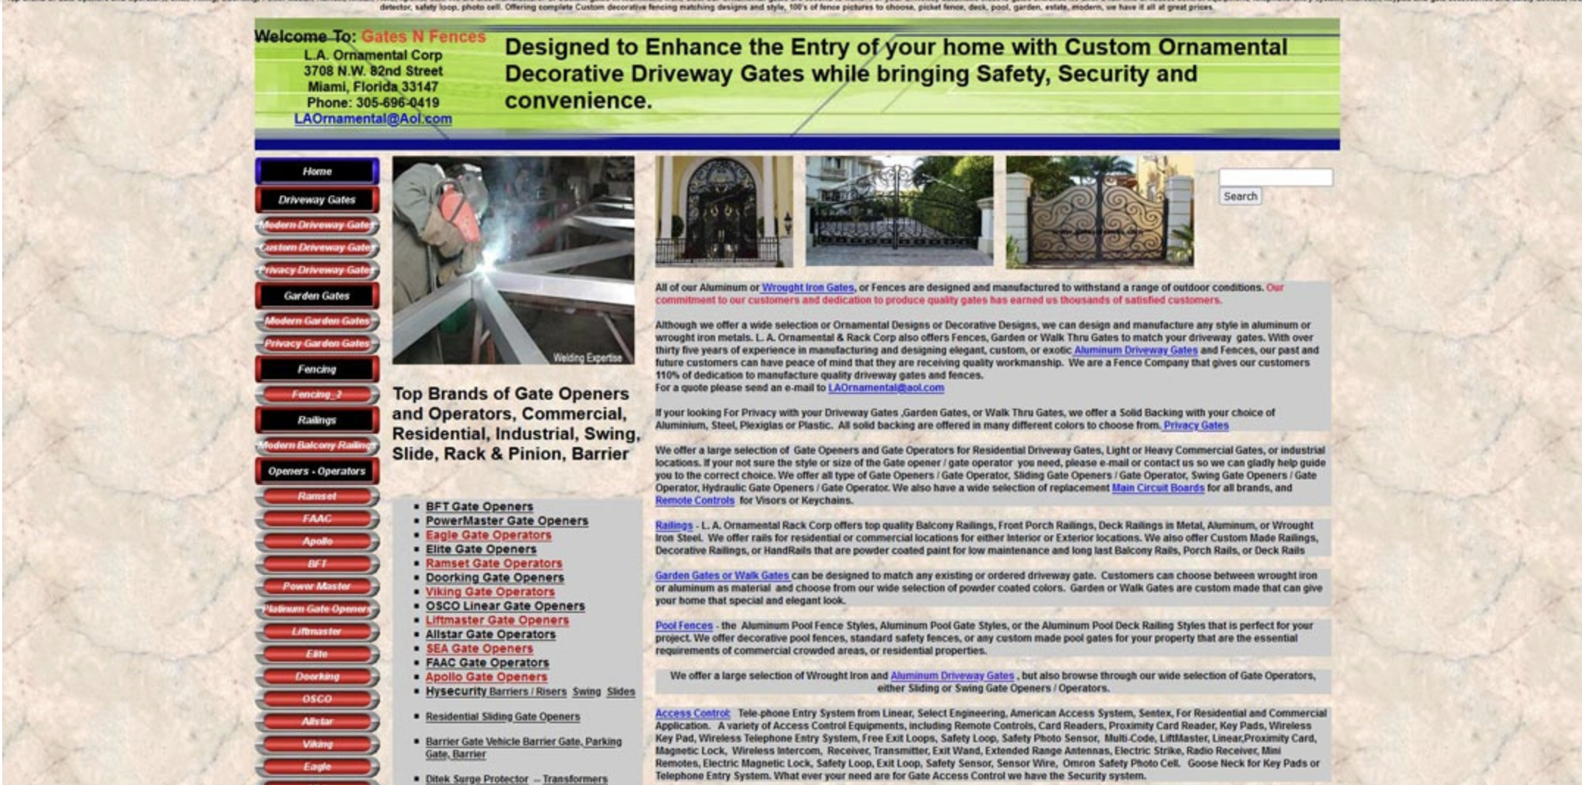
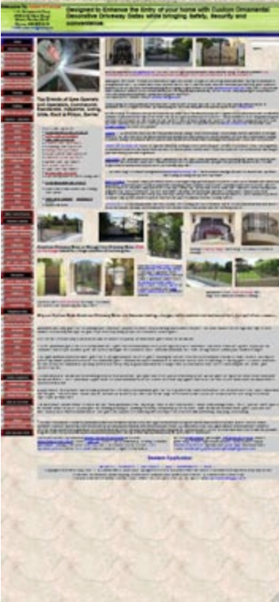
Ist das Responsive Design?
Kein Responsive Design
Responsive Design

Slide 21
Bootstrap & tailwind im vergleich
Bootstrap
Tailwind
Schnelle Entwicklung durch viele vorgefertigten Components
Fertig definierte Themes
Bietet vielseitige Anpassungsmöglichkeiten im Styling
Definierte Themes bei welchen das Styling angepasst werden kann

Slide 22
Bootstrap & CSS im vergleich
Bootstrap
CSS
Schnelle Entwicklung durch viele vorgefertigten Components
Besitzt für jede Style Regel bereits Responsive Design
Erfordert wenig Erfahrung um optisch ansprechende UI´s zu gestalten
Bietet vollständige Kontrolle über das Styling
Erfordert viel Erfahrung um optisch ansprechende UI´s zu erstellen
Eigenartige Eigenschaften können bei der Entwicklung auftreten

Slide 23

Praxisbeispiel
Erstellung einer Page, welche das Bootstrap Styling anhand HTML-Elementen darstellt
Die 2 Setup Schritte
Erstellung des Projektes
Umsetzung der Idee
Bildquelle: https://www.x-integrate.com/details/neuerungen_ibm_websphere_mq_version_7_1_teil_1

Slide 24
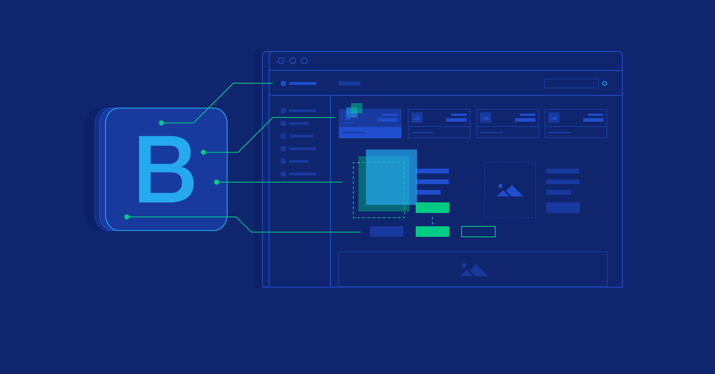
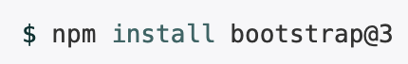
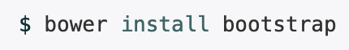
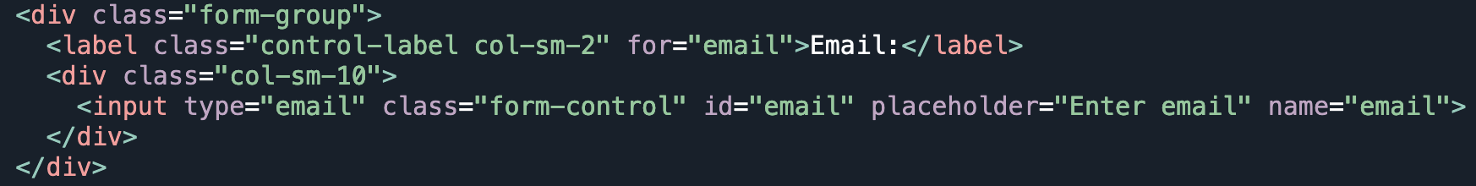
Die 2 Setup Schritte
1. Installieren
1. CDN Include
2. Anwenden

Slide 25

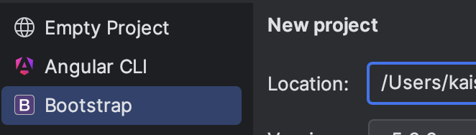
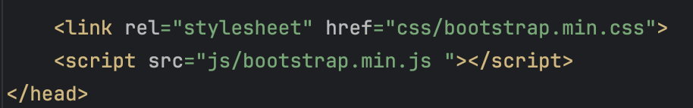
Erstellung des Projektes
1. Projekt anlegen
2. CSS & JS in HTML-File inkludieren
Bildquelle: https://de.wikipedia.org/wiki/WebStorm

Slide 26
Umsetzung der IDEE

Slide 27
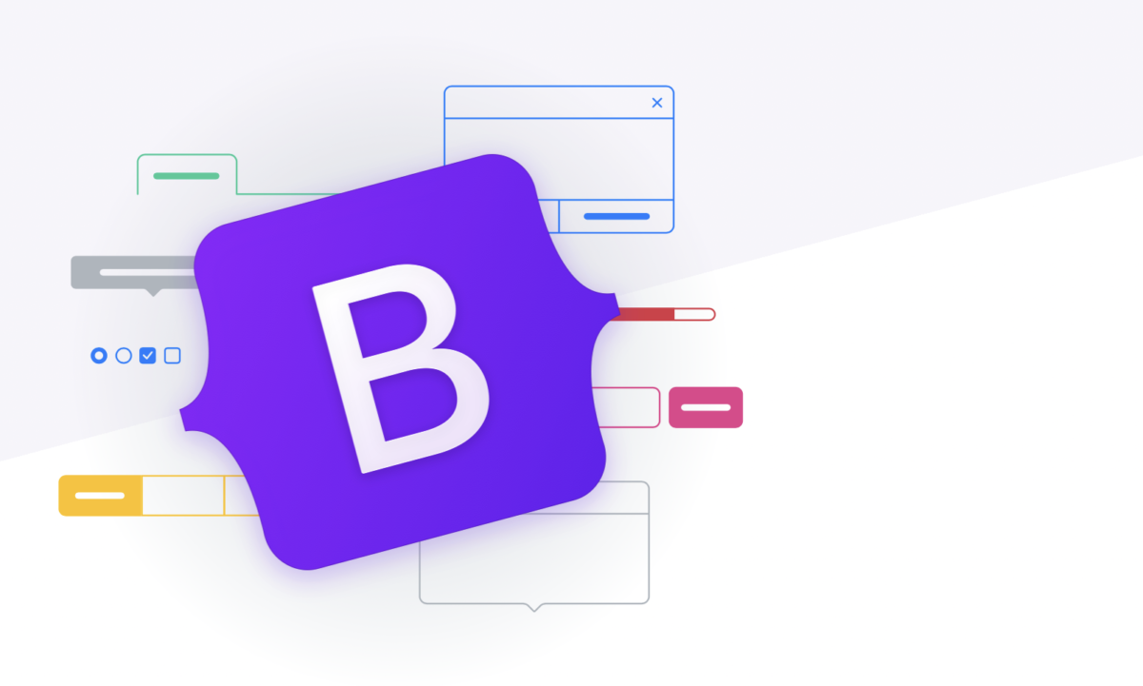
Danke
Bildquelle: https://blog.novatrend.ch/2021/02/01/bootstrap-5-in-joomla-4/

Slide 28
QuellenVerzeichnis
https://holdirbootstrap.de/
https://tailwindcss.com/
https://de.wikipedia.org/wiki/Cascading_Style_Sheets
https://www.w3schools.com/css/css_howto.asp
https://getbootstrap.com/docs/versions/
Eigenerfahrung

